Slide 1
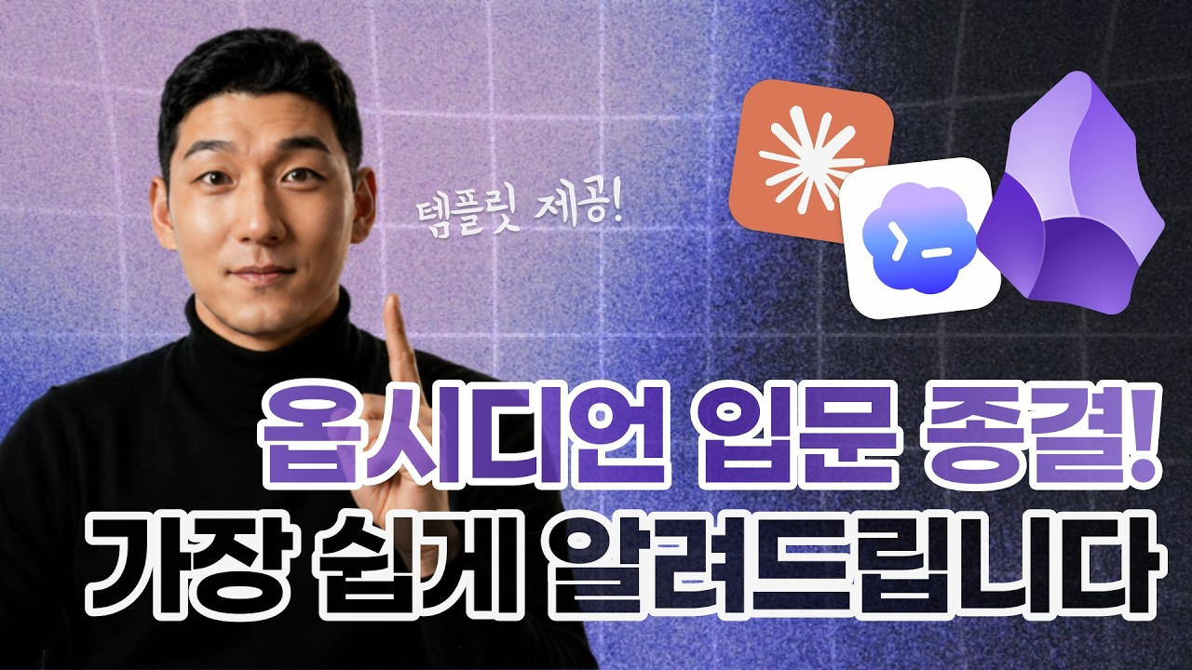
DREAMLABS COLLECTOR
옵시디언 하나에 모든 AI 에이전트 연결 | 무료 템플릿 제공
이 영상은 AI 에이전트의 기업 업무 적용 시 발생하는 "업무 맥락 공유" 문제를 다룹니다. 모델 성능보다 중요한 것이 맥락 공유 시스템임을 강조하며, 카파시의 LLM Wiki 패턴을 비즈니스 관점에서 재해석합니다. Obsidian을 활용하여 여러 AI 에이전트가 하나의 업무 기억을 공유하는 구조를 제안합니다. RAG와 Wiki의 차이점, 맥락 오염 방지 필터, 그리고 리서치부터 개발까지의 에이전트 협업 방식이 실무 중심으로 설명됩니다. 궁극적으로 회사의 업무 맥락을 잃지 않는 시스템 구축의 중요성을 역설합니다.
CHANNEL
VIDEO ID
김효율의 AI 개발단
WcmQPMrCYV8
source: https://www.youtube.com/watch?v=WcmQPMrCYV8 | video_id: WcmQPMrCYV8 | generated: 2026-06-05T06:16:45Z

Slide 2
Executive Summary
영상 시청 전 빠른 정보 습득을 위한 요약
SUMMARY
이 영상은 AI 에이전트의 기업 업무 적용 시 발생하는 "업무 맥락 공유" 문제를 다룹니다. 모델 성능보다 중요한 것이 맥락 공유 시스템임을 강조하며, 카파시의 LLM Wiki 패턴을 비즈니스 관점에서 재해석합니다. Obsidian을 활용하여 여러 AI 에이전트가 하나의 업무 기억을 공유하는 구조를 제안합니다. RAG와 Wiki의 차이점, 맥락 오염 방지 필터, 그리고 리서치부터 개발까지의 에이전트 협업 방식이 실무 중심으로 설명됩니다. 궁극적으로 회사의 업무 맥락을 잃지 않는 시스템 구축의 중요성을 역설합니다.
source: https://www.youtube.com/watch?v=WcmQPMrCYV8 | video_id: WcmQPMrCYV8 | generated: 2026-06-05T06:16:45Z

Slide 3
Video Structure
영상 구성과 논리 흐름
01
문제 제기: AI 에이전트의 기업 업무 맥락 공유의 어려움
02
LLM Wiki 패턴의 비즈니스 재해석 및 Obsidian 활용 구조 설명
03
RAG와 Wiki의 차이점 분석
04
맥락 오염 방지를 위한 저장 필터 소개
05
리서치-기획-디자인-개발 에이전트 협업 방식 시연 (추정)
06
핵심 메시지: 업무 맥락 유지 시스템의 중요성 강조
source: https://www.youtube.com/watch?v=WcmQPMrCYV8 | video_id: WcmQPMrCYV8 | generated: 2026-06-05T06:16:45Z

Slide 4
Key Ideas
정보게시물로 전환할 핵심 아이디어
01
AI 에이전트의 기업 활용 성공은 '업무 맥락 공유'에 달려있습니다.
02
Obsidian은 AI 에이전트의 통합된 '업무 기억' 저장소 역할을 수행할 수 있습니다.
03
LLM Wiki 패턴은 AI 에이전트가 비즈니스 맥락을 이해하고 활용하는 구조적 프레임워크를 제공합니다.
04
RAG와 Wiki는 서로 다른 목적과 방식으로 맥락을 관리하며, 그 차이를 이해하는 것이 중요합니다.
05
'저장 필터'는 AI 에이전트의 지식 베이스에 맥락 오염을 방지하는 핵심 메커니즘입니다.
06
체계적인 에이전트 협업 방식은 복잡한 업무 흐름을 자동화하고 효율화할 수 있습니다.
source: https://www.youtube.com/watch?v=WcmQPMrCYV8 | video_id: WcmQPMrCYV8 | generated: 2026-06-05T06:16:45Z

Slide 5
DreamLabs Application
DreamLabs 내부 적용 관점
01
DreamLabs 내부 AI 에이전트 시스템에 Obsidian 기반의 통합 업무 기억 저장소 도입 검토.
02
현재 AI 에이전트 워크플로우에 LLM Wiki 패턴을 적용하여 맥락 공유 효율성 증대 방안 모색.
03
RAG와 Wiki의 장단점을 분석하여 DreamLabs의 특정 업무에 최적화된 맥락 관리 전략 수립.
04
AI 에이전트 간 맥락 오염 방지 필터 구현을 통해 지식 베이스의 신뢰성 및 정확성 향상.
05
리서치, 기획, 개발 등 DreamLabs의 다양한 팀 에이전트 간 협업 자동화 모델 구축.
source: https://www.youtube.com/watch?v=WcmQPMrCYV8 | video_id: WcmQPMrCYV8 | generated: 2026-06-05T06:16:45Z

Slide 6
Verification Required
모델 추론/metadata 한계/원본 확인 필요
01
LLM Wiki 패턴의 구체적인 구현 방식 및 Obsidian 연동 상세 가이드 (영상 시청 필요, 트랜스크립트 부재로 인한 추론).
02
"무료 템플릿 제공"의 내용 및 활용 범위 (영상 시청 또는 설명란 확인 필요, 트랜스크립트 부재로 인한 추론).
03
RAG와 Wiki의 차이점에 대한 상세 설명 및 예시 (영상 시청 필요, 트랜스크립트 부재로 인한 추론).
04
맥락 오염을 막는 "저장 필터"의 작동 원리 및 실제 적용 사례 (영상 시청 필요, 트랜스크립트 부재로 인한 추론).
05
리서치-기획-디자인-개발 에이전트 협업 방식의 구체적인 시연 및 결과 (영상 시청 필요, 트랜스크립트 부재로 인한 추론).
06
영상에서 제시하는 비즈니스 관점의 재해석이 DreamLabs의 특정 시나리오에 얼마나 부합하는지 추가 분석 필요.
source: https://www.youtube.com/watch?v=WcmQPMrCYV8 | video_id: WcmQPMrCYV8 | generated: 2026-06-05T06:16:45Z

Slide 7
Source & Download Metadata
게시물과 문서 산출물 추적 정보
METADATA
Title: 옵시디언 하나에 모든 AI 에이전트 연결 | 무료 템플릿 제공
Channel: 김효율의 AI 개발단
Video ID: WcmQPMrCYV8
Source URL: https://www.youtube.com/watch?v=WcmQPMrCYV8
Playlist ID: PLHwM6idVO2zyqi2IZeDAiP5QBqRXd2Zyh
Generated at: 2026-06-05T06:16:45Z
Source basis: metadata_and_model_inference
source: https://www.youtube.com/watch?v=WcmQPMrCYV8 | video_id: WcmQPMrCYV8 | generated: 2026-06-05T06:16:45Z

